Slide 1
НЕ БАЛУЙ СО СПИЧКАМИ !
Муниципальное дошкольное образовательное учреждение «Детский сад № 95»
презентация для детей младшего дошкольного возраста
Подготовила:
воспитатель
Закациоло Т.В.
Ярославль 2023

Slide 2
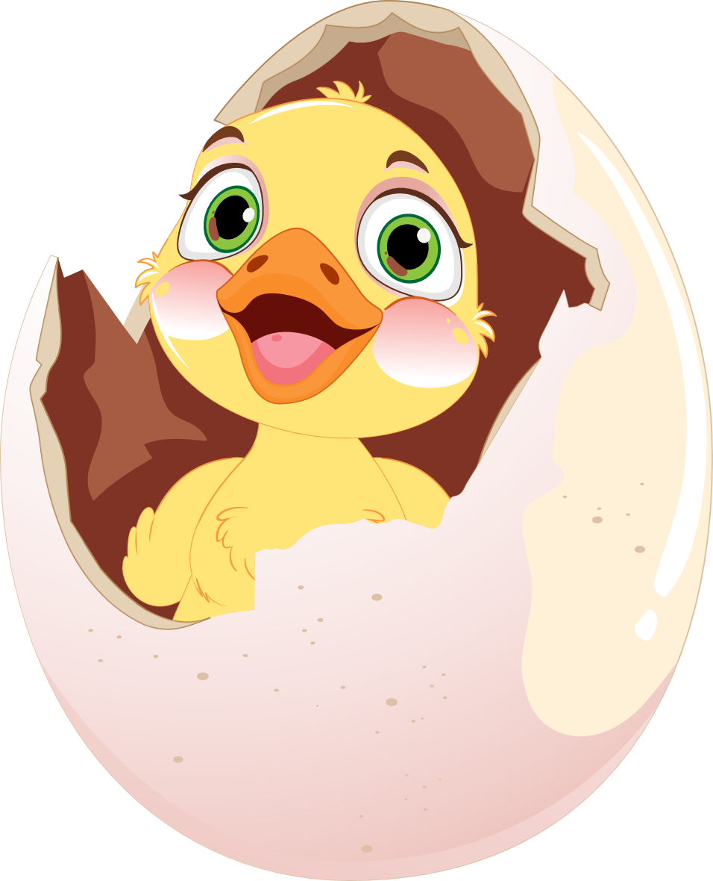
Птенчик в гнездышке у птичек

Slide 3
Отыскал коробку спичек

Slide 4
Чиркнул спичкою птенец

Slide 5
Вспыхнул дом

Slide 6
Гнезду конец!

Slide 7
Бедный птенчик испугался,
Даже выпал из гнезда!

Slide 8
Если б он в гнезде остался,
Что бы было с ним тогда?!

Slide 9
Распрощался он с привычкой
Как попало чиркать спичкой!

